Slide 1
출제 이유
• DP (dynamic programming) 기본기 다지기

Slide 2
점화식
• DP[m][n] 에서 m : 길이, n : 마지막에 쓴 수
• DP[1][i] 는 모두 1이다. ( ->한자리 수라서)
• DP[i][j] = (DP[i][j] + DP[i-1][k])%10007이다.
→(mod 10007)은 int 범위라 미리 해준 것
->(DP[i][j]는 (해당 길이-1)의 오르막수에 길이 1만 더한 것)
• i = 0 ~ 9 일 때, DP[n][i]를 모두 더한 것을 10007로 나눈 것이 결과값이 된다.

Slide 3
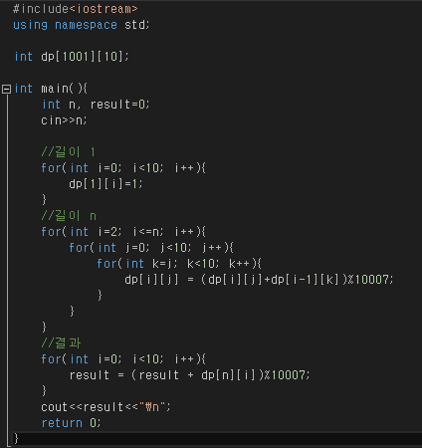
코드

Slide 4
시간 복잡도
O(N)

